Slide 1
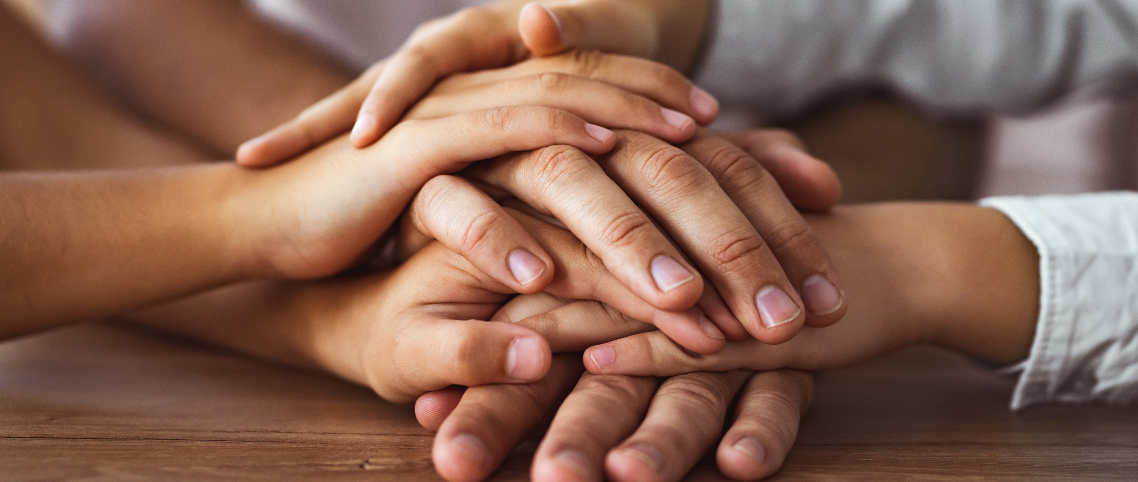
11 AUGUST/AGOSTO 2023
GLOBAL COMMUNITY HOUR
FUNDING FOR GENDER EQUALITY
FINANCIACIÓN PARA LA IGUALDAD DE GÉNERO
FINANCIAMENTO DA IGUALDADE DE GÉNERO

Slide 2
CSW68 THEME/TEMA:
FUNDING FOR GENDER EQUALITY
FINANCIACIÓN PARA LA IGUALDAD DE GÉNERO
FINANCIAMENTO DA IGUALDADE DE GÉNERO
FUNDING FOR GENDER EQUALITY
Accelerating the achievement of gender equality by strengthening funding for projects and programs that empower women and girls.
Acelerar la consecución de la igualdad de género reforzando la financiación de proyectos y programas que empoderen a mujeres y niñas
Acelerar a concretização da igualdade entre homens e mulheres, reforçando o financiamento de projectos e programas que capacitem as mulheres e as raparigas.

Slide 3
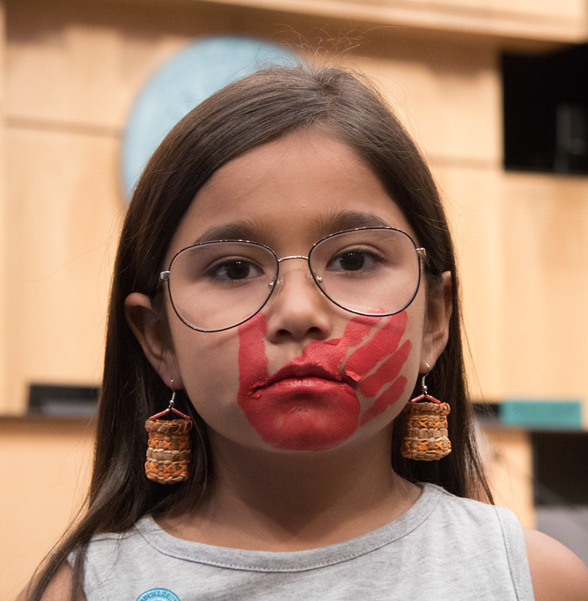
Loving God, We gather in prayer today to lift up the experience of women and girls who are treated as less than, who are refused opportunities, and whose voices are unheard.
Dios amoroso, Nos reunimos hoy en oración para elevar la experiencia de las mujeres y niñas que son tratadas como menos, a las que se les niegan oportunidades y cuyas voces no son escuchadas.
Deus amoroso, Reunimo-nos hoje em oração para elevar a experiência das mulheres e raparigas que são tratadas como inferiores, a quem são recusadas oportunidades e cujas vozes não são ouvidas.

Slide 4
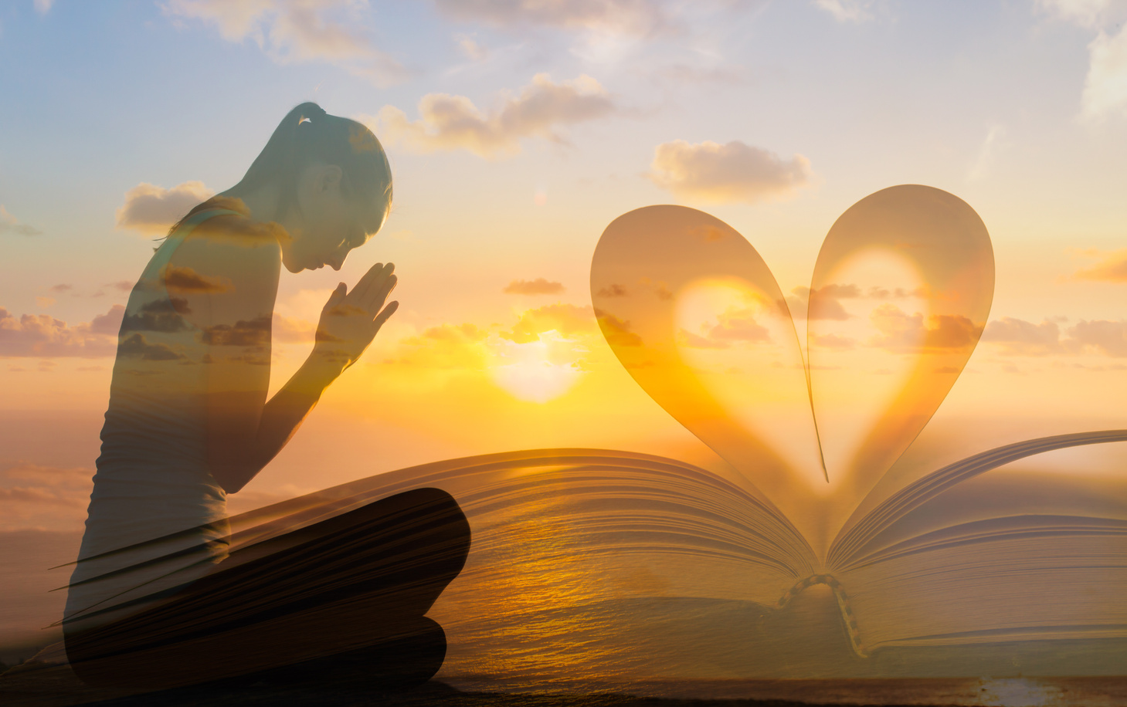
We pray for every woman and girl who has been minimized, overlooked, devalued, or feels unheard. May You heal their hearts from past and current experiences.
Oramos por todas las mujeres y niñas que han sido minimizadas, ignoradas, devaluadas o que no se sienten escuchadas. Que Tú sanes sus corazones de experiencias pasadas y presentes.
Rezamos por todas as mulheres e raparigas que foram minimizadas, ignoradas, desvalorizadas ou que não se sentem ouvidas. Que possas curar os seus corações de experiências passadas e actuais.

Slide 5
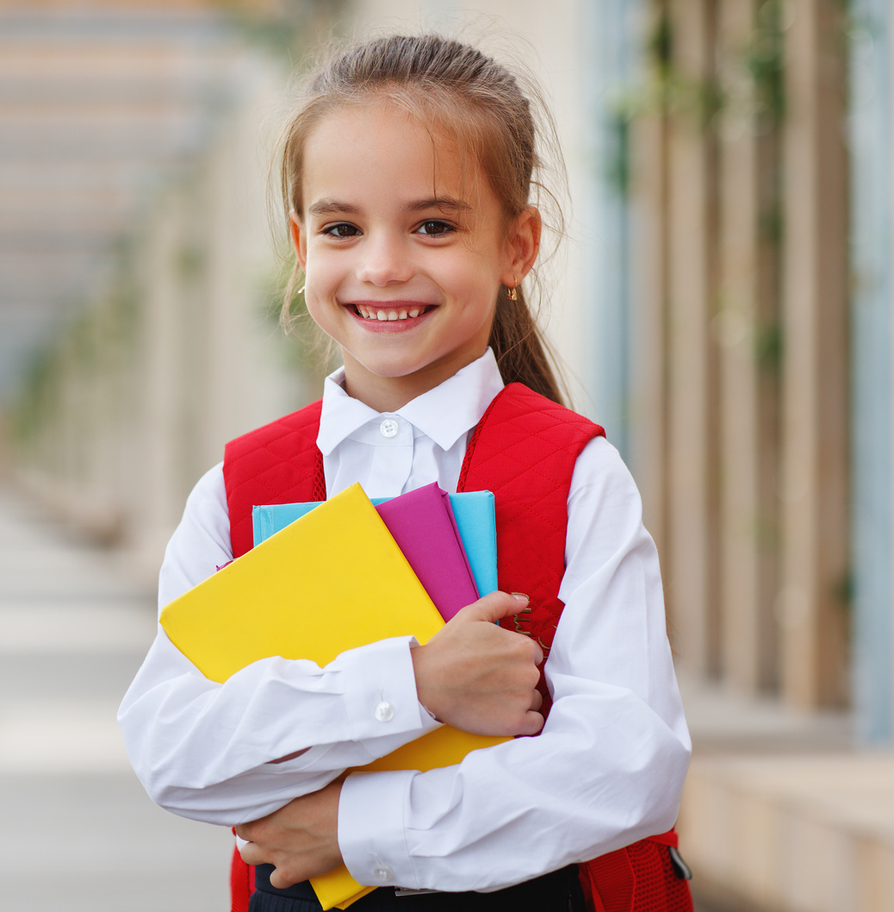
We pray that society will recognize the innate equality of the genders. We pray for a world that will recognize how women are created perfectly and equally in Your image.
Rezamos para que la sociedad reconozca la igualdad innata de los géneros. Te pedimos por un mundo que reconozca que las mujeres han sido creadas perfecta e igualmente a Tu imagen.
Rezamos para que a sociedade reconheça a igualdade inata dos géneros. Rezamos por um mundo que reconheça como as mulheres são criadas perfeita e igualmente à Tua imagem.

Slide 6
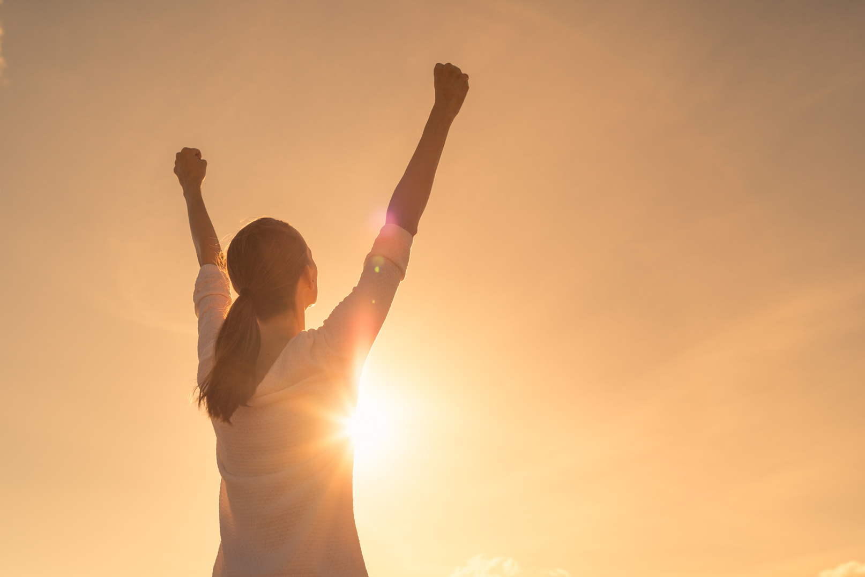
May You help every girl to see herself as You see her, and not through the eyes of those who have misplaced her value.
Que ayudes a cada niña a verse a sí misma como Tú la ves, y no a través de los ojos de quienes han desvalorizado su valor.
Que possas ajudar cada rapariga a ver-se a si própria como Tu a vês, e não através dos olhos daqueles que não lhe deram o devido valor.

Slide 7
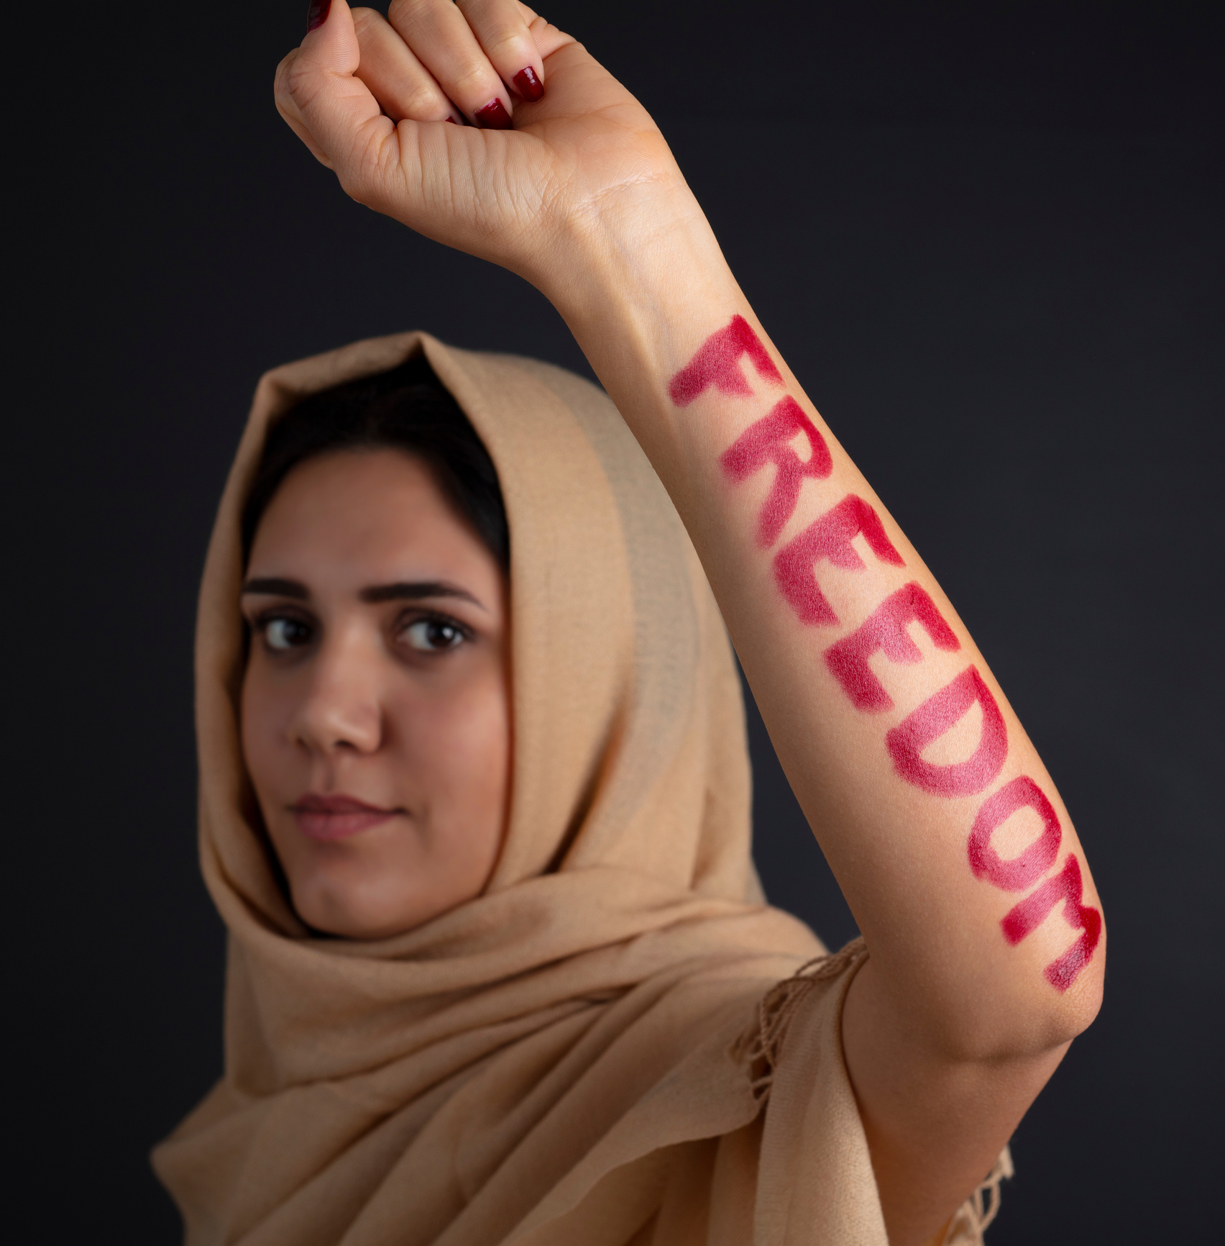
We pray for the strength and perseverance to create more just societies, where gender does not initiate rejection, violence, or oppression.
Pidamos fuerza y perseverancia para crear sociedades más justas, en las que el género no sea causa de rechazo, violencia u opresión.
Rezemos pela força e pela perseverança para criar sociedades mais justas, onde o género não seja motivo de rejeição, violência ou opressão.

Slide 8
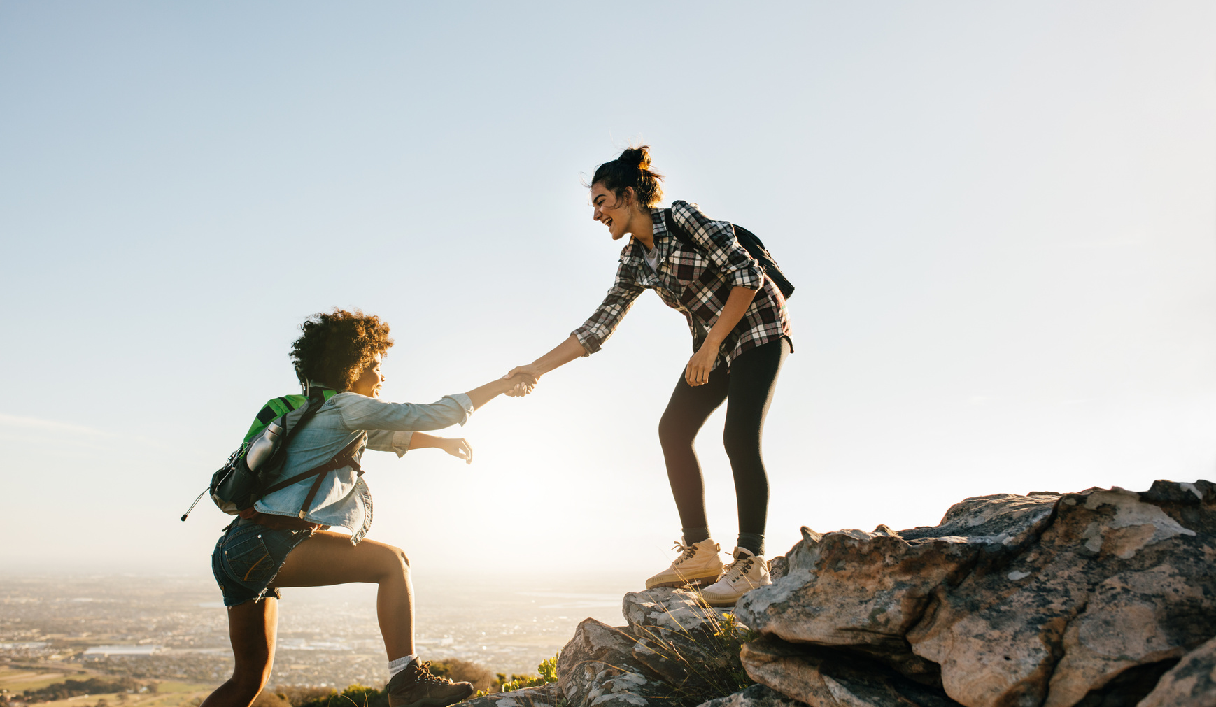
We pray for every woman who has lost her fight, her courage, or her voice to recurring uphill battles. May You fill her with peace, joy, and the determination to keep going.
Te pedimos por cada mujer que ha perdido su lucha, su coraje o su voz en batallas recurrentes y cuesta arriba. Que Tú la llenes de paz, alegría y determinación para seguir adelante.
Rezamos por todas as mulheres que perderam a sua luta, a sua coragem ou a sua voz em batalhas recorrentes e difíceis. Que o Senhor a encha de paz, alegria e determinação para continuar.

Slide 9
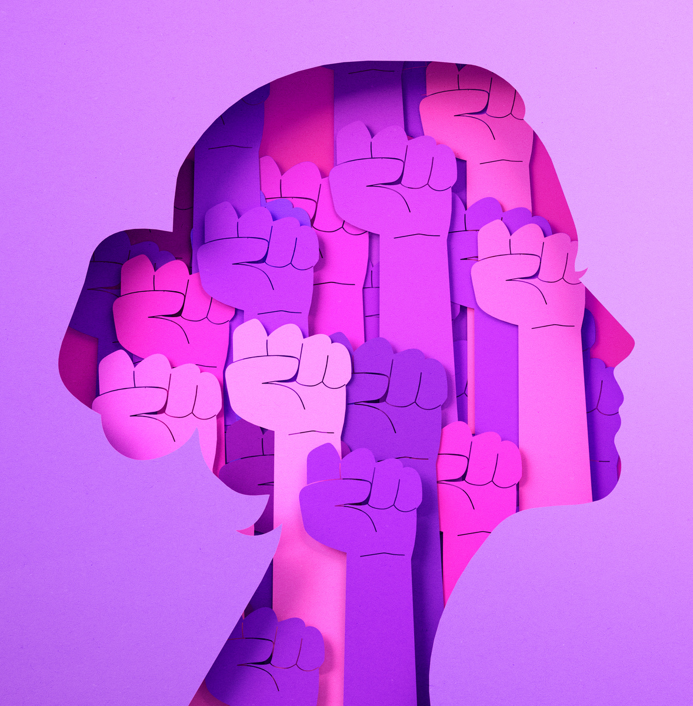
We pray that our work will contribute to the empowerment of women and girls and ensure equality for all people.
Rezamos para que nuestro trabajo contribuya al empoderamiento de las mujeres y las niñas y garantice la igualdad de todas las personas.
Rezamos para que o nosso trabalho contribua para o empoderamento das mulheres e raparigas e assegure a igualdade para todas as pessoas.

Slide 10
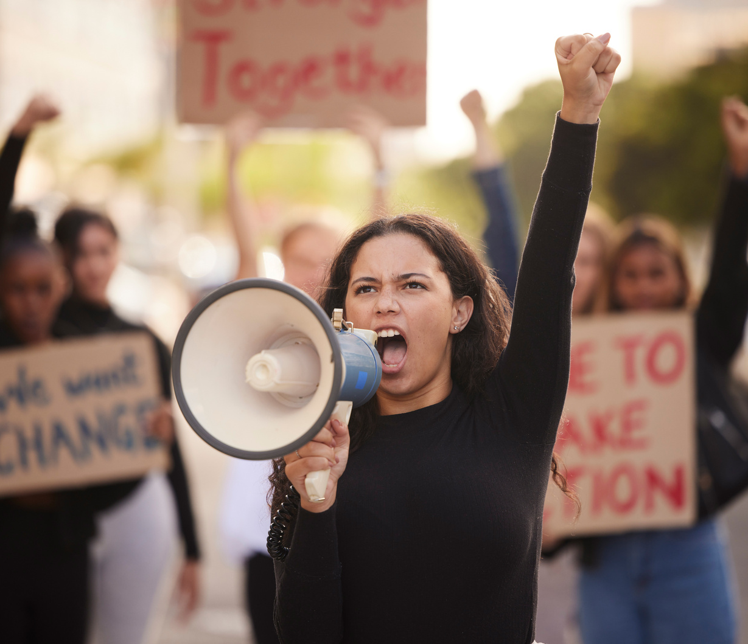
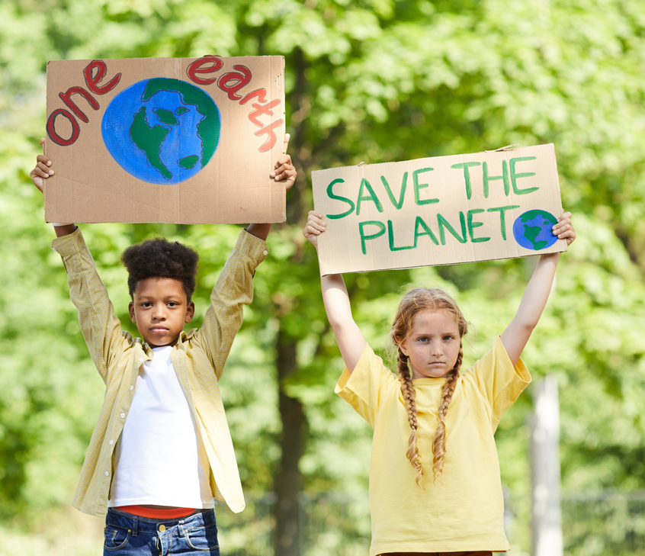
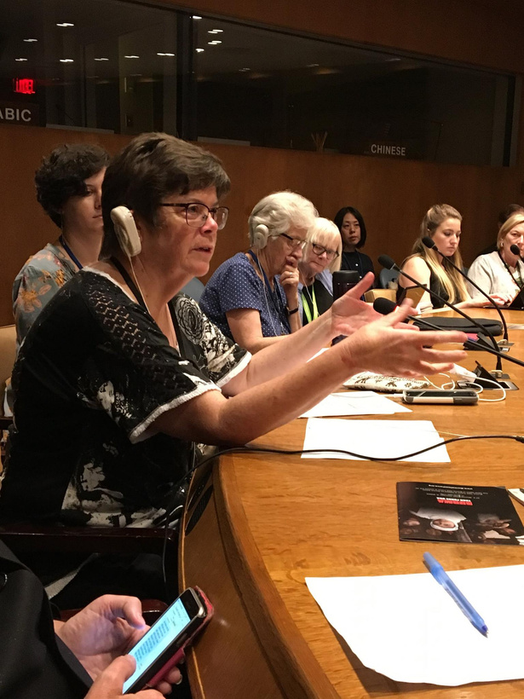
We pray for women and girl advocates, supporters, and leaders in organizations who actively work to make a difference in advancing equality for all women and girls. May You grant them the wisdom to soften the hearts and change the mindsets of policymakers and society.
Oramos por las mujeres y niñas defensoras, partidarias y líderes de organizaciones que trabajan activamente para marcar la diferencia en el avance de la igualdad para todas las mujeres y niñas. Que Tú les concedas la sabiduría necesaria para ablandar los corazones y cambiar la mentalidad de los responsables políticos y de la sociedad.
Rezamos pelas mulheres e raparigas defensoras, apoiantes e líderes de organizações que trabalham ativamente para fazer a diferença no avanço da igualdade para todas as mulheres e raparigas. Que lhes concedas a sabedoria para abrandar os corações e mudar as mentalidades dos decisores políticos e da sociedade.

Slide 11
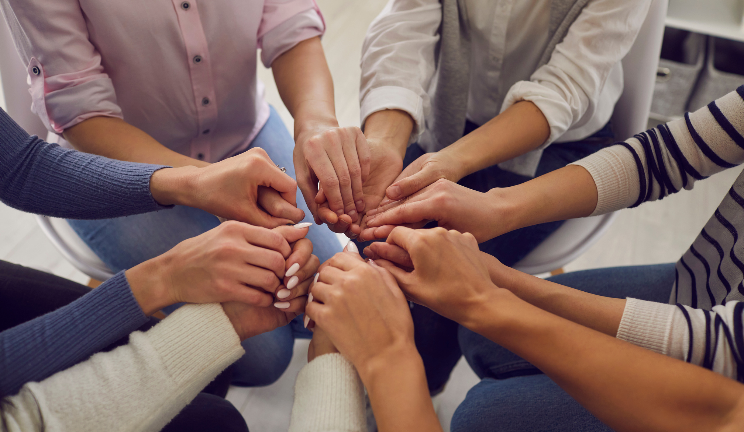
God, we thank You for all of these women whose names we have offered up today. We also thank You for all of the women and girls whose faces and names are unknown, yet whose work helps to fulfill Your vision of peace on Earth.
Dios, te damos gracias por todas estas mujeres cuyos nombres hemos ofrecido hoy. También te damos gracias por todas las mujeres y niñas cuyos rostros y nombres son desconocidos, pero cuyo trabajo contribuye a hacer realidad tu visión de paz en la Tierra.
Deus, agradecemos-Te por todas estas mulheres cujos nomes oferecemos hoje. Também Te agradecemos por todas as mulheres e raparigas cujos rostos e nomes são desconhecidos, mas cujo trabalho ajuda a concretizar a Tua visão de paz na Terra.

Slide 12
Help make us instruments of that peace – may our collaboration advance the empowerment of women and girls and ensure the rights and dignity of all Your Creation.
Amen.
Ayúdanos a convertirnos en instrumentos de esa paz - que nuestra colaboración promueva el empoderamiento de las mujeres y las niñas y garantice los derechos y la dignidad de toda Tu Creación.
Amén.
Ajudai-nos a ser instrumentos dessa paz - que a nossa colaboração promova o empoderamento das mulheres e das raparigas e assegure os direitos e a dignidade de toda a Vossa Criação.
Amém.

